Slide 1

Aguascalientes
Ficha Estatal
Julio 2026

Slide 2
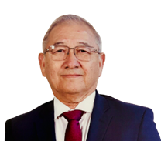
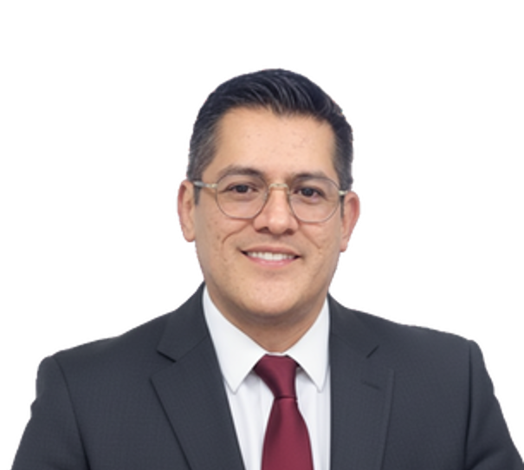
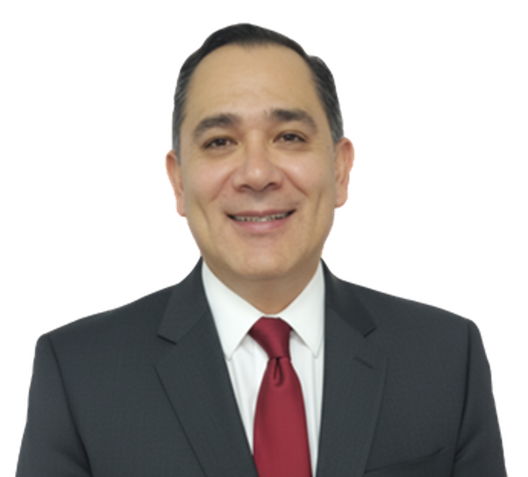
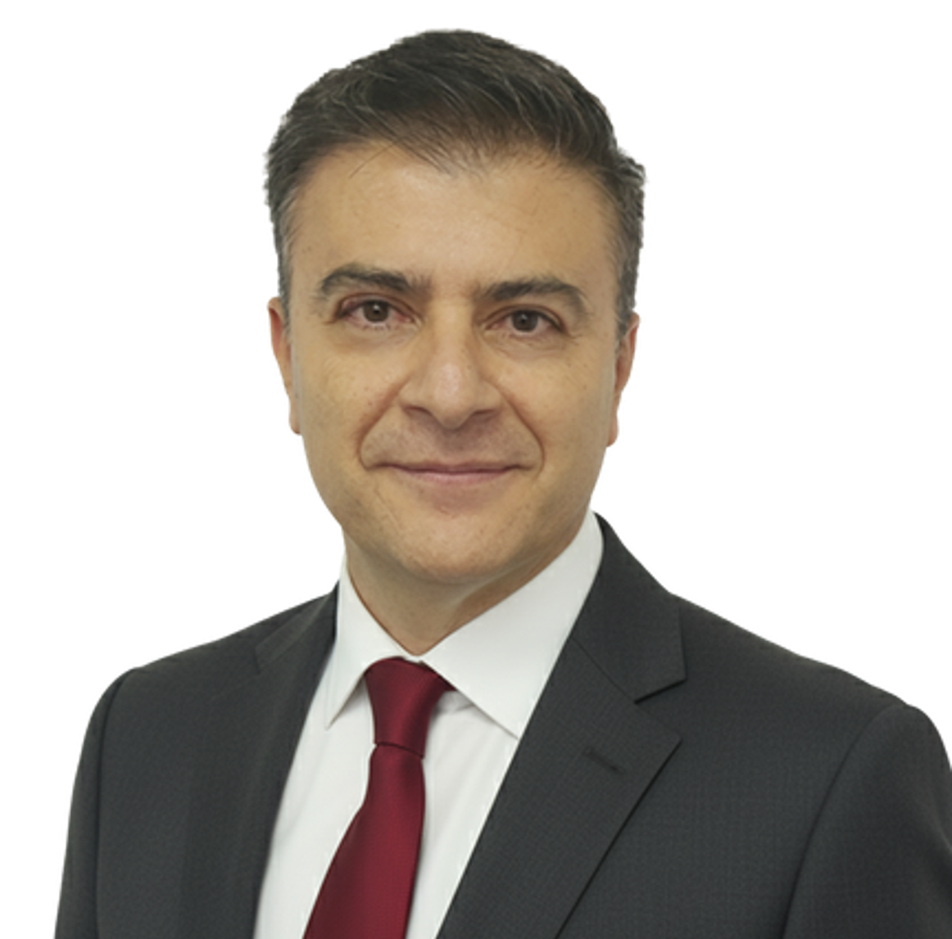

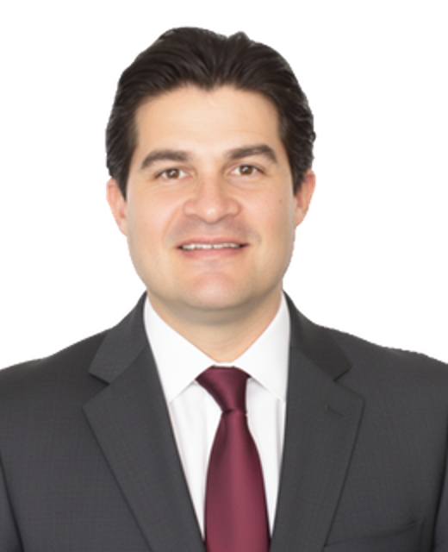
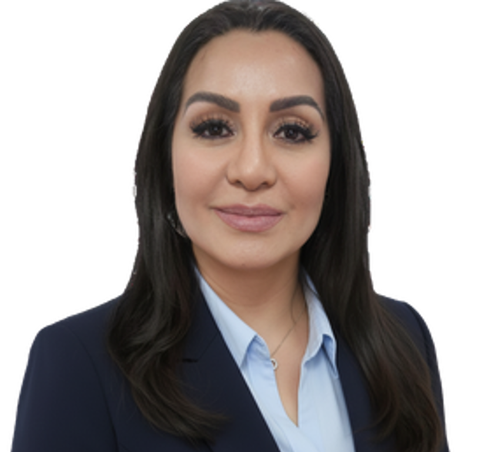
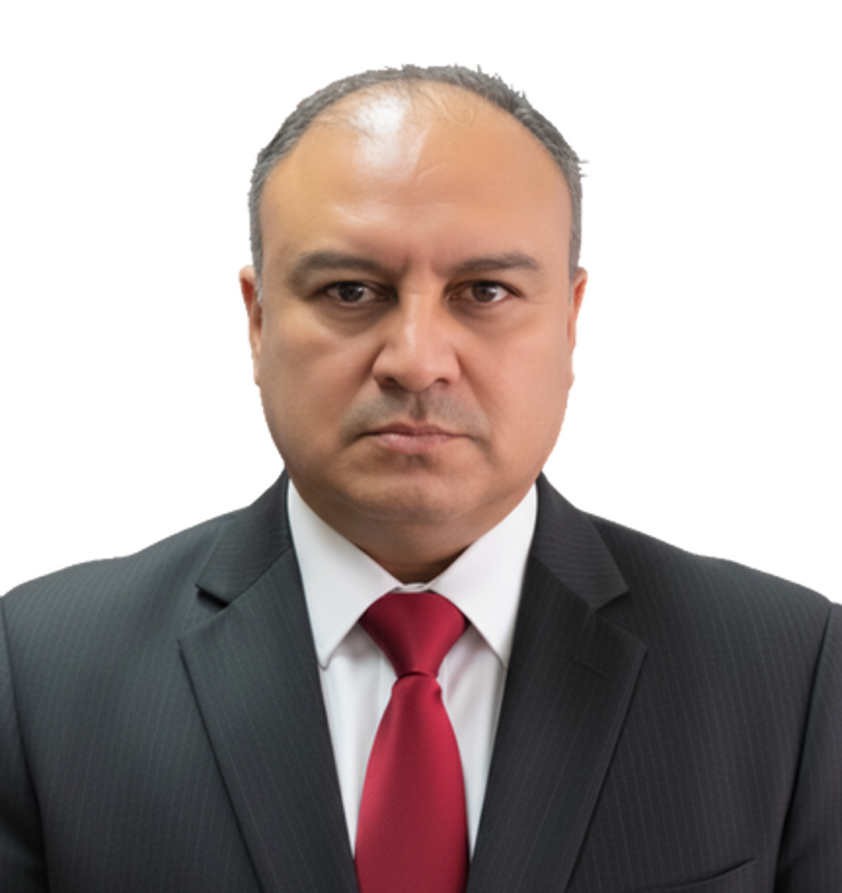
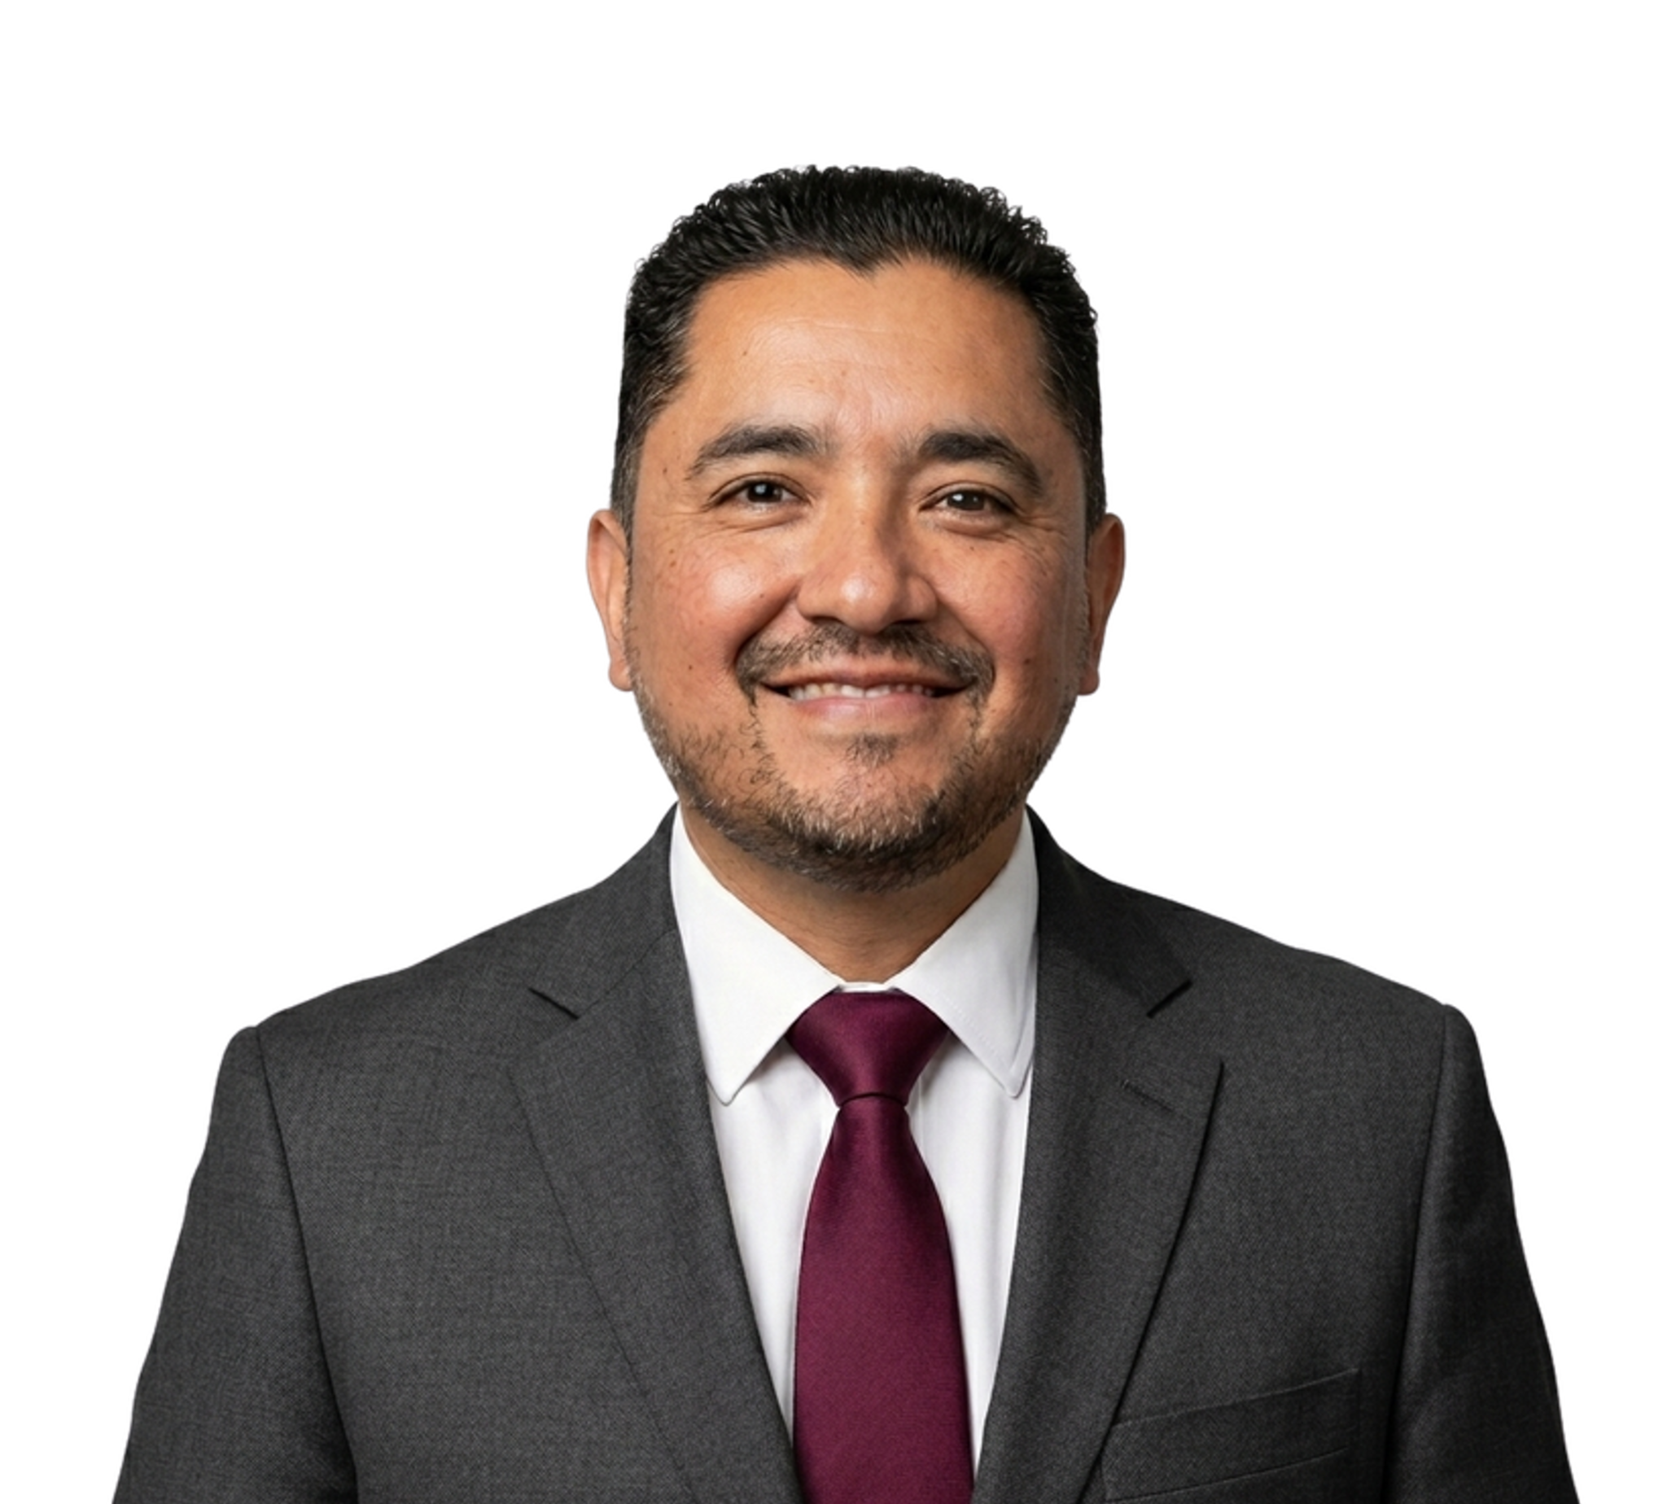
AGUASCALIENTES
Dr. Misael Ley Mejía
Médico cirujano
Especialidad en Pediatría Médica
Inicio en el cargo: 16 de Mayo de 2024
Jefatura de Servicios de Prestaciones Médicas | Dr. Víctor Iván García Godínez Médico Internista Inicio en el cargo: 01 de octubre de 2024
Jefatura de Servicios de Salud en el Trabajo, Prestaciones Económicas y Sociales | Dr. Gustavo Curiel Muro Médico del Trabajo Inicio en el cargo: 16 de octubre de 2018
Jefatura de Servicios de Afiliación y Cobranza | Mtro. Jorge Carreón de la Torre Maestría en Administración Inicio en el cargo: 01 de junio de 2020
Jefatura de Servicios de Desarrollo de Personal | Mtra. Suemy Angélica Meza Zamora Maestría en Administración Inicio en el cargo: 16 de noviembre de 2020
Jefatura de Servicios de Finanzas | Mtro. Adrián Antonio Martínez de Luna Maestría en Gestión Inicio en el cargo: 16 de abril de 2010
Jefatura de Servicios Administrativos | Mtra. Patricia Siles Araujo Maestría en Alta Dirección Inicio en el cargo: 01 de julio de 2024
Jefatura de Servicios Jurídicos | Mtro. Genaro Gutiérrez Soto Maestría en Derecho Inicio en el cargo: 01 de julio de 2020
Secretario General de la Sección XXI Aguascalientes | Mtro. Luis Marcos Robledo Delgado Maestría en Administración de Hospitales y Servicios de Salud Inicio en el cargo: 04 de noviembre de 2022

Slide 3






AGUASCALIENTES
IMSS atiende 64% de la población
Otros 2,305 0.15%
997,041 64%
383,163 24%
Población estatal 1,567,559
185,050 12%
Fuente: CONAPO, proyección a enero de 2026.
Categoría | 2018 | 2026 | Variación
PDA¹ | 897,442 | 997,041 | 11%
Titulares | 479,855 | 584,938 | 22%
Puestos de trabajo | 321,298 | 363,342 | 13%
Pensionados | 55,258 | 86,464 | 56%
Conservación de derechos | 8,582 | 11,282 | 31%
Sin empleo asociado | 94,717 | 125,677 | 33%
Estudiantes | 83,384 | 108,795 | 30%
Seguro de Salud de Familia | 9,341 | 12,475 | 34%
Continuación voluntaria | 1,992 | 4,407 | 121%
Familiares | 417,587 | 412,103 | -1%
Esposa(o)/concubina(rio) | 135,676 | 144,738 | 7%
Hijas e hijos | 236,454 | 211,722 | -10%
Madres y padres | 45,457 | 55,643 | 22%
mayo |  | Variación
2025 | 2026
824 | 740 | -10%
Personas Trabajadoras Independientes
mayo |  | Variación
2025 | 2026
6,308 | 8,057 | 28%
Fuente: Dirección de Incorporación y Recaudación. Corte mayo de 2026.
¹ Se refiere a personas derechohabientes (titulares y familiares) adscritas a UMF.

Slide 4
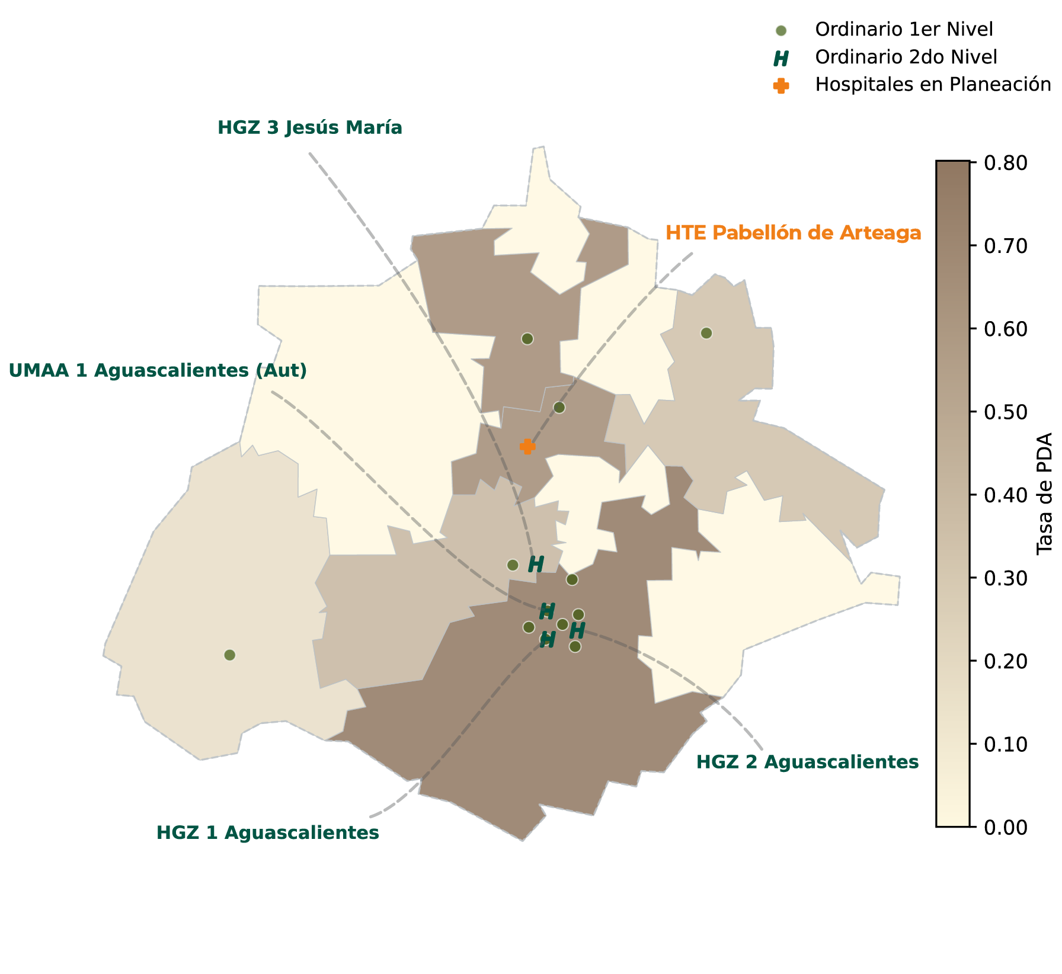
AGUASCALIENTES
Infraestructura médica IMSS
2o Nivel | Unidades
UMAA (aut) | 1
HGZ | 3
Total | 4
Nivel | IMSS Ordinario
 | Unidades | Consultorios de MF | Camas | Camas no censables
Primer | 12 1 | 139 | 0 | 42
Segundo | 4 | 0 | 564 | 314
Total | 16 | 139 | 564 | 356
¹ Incluye 12 UMF y no incluye 1 Unidades Auxiliares de Medicina Familiar.
Corte de información: mayo de 2026

Slide 5
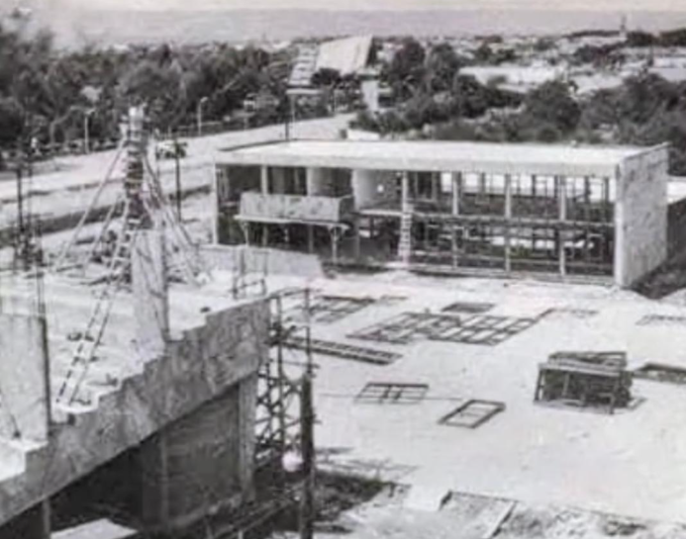
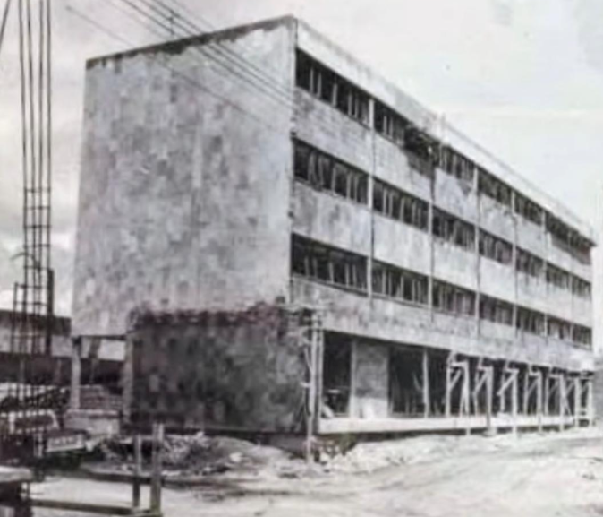
AGUASCALIENTES
Capacidad médica instalada
Primer hospital en la entidad: Hospital General de Zona No. 1, Aguascalientes
El IMSS inició operaciones el 01 de marzo de 1958 con un solo consultorio, los servicios eran consulta externa, medicina general, con atención básica y preventiva.
El primer Hospital del IMSS en Aguascalientes es el Hospital General de Zona (HGZ) No. 1 “José Manuel Ávila Pardo”, el 28 de junio de 1966 abrió sus puertas, para atender a los derechohabientes del estado y de localidades aledañas de Zacatecas y Jalisco.
En 2006 el hospital recibió su primera remodelación, para lo cual se asignaron 285 millones de pesos, con lo que se habilitaron 11 mil metros cuadrados, con ello optimizar servicios.

Slide 6

AGUASCALIENTES
Capacidad médica instalada
Unidad | Inicio de operaciones | Camas | Camas no censables | Camas de cuidados intensivos | Salas Quirúrgicas¹ | Consultorios de especialidades
HGZ 1 Aguascalientes | 28 de junio de 1966 | 221 | 106 | 12 | 6 | 39
HGZ 2 Aguascalientes | Febrero de 1995 | 174 | 88 | 4 | 4 | 20
UMAA 1 Aguascalientes (Aut) | Mayo de 2006 | 0 | 12 | 0 | 2 | 9
HGZ 3 Jesús María | Diciembre de 2017 | 169 | 108 | 12 | 6 | 38
Total |  | 564 | 314 | 28 | 18 | 106
¹Incluye salas de quirófano, salas híbridas y salas mixtas, no considera salas de tococirugía y expulsión. Fuente: Cédula de actualización de variables seleccionados del IFU enviados por el OOAD. Corte de Información: mayo de 2026
Equipo relevante
Unidad | Aparatos de Tomografía | Equipos de Resonancia Magnética | Mastógrafo | Arcos en C | Máquinas de Hemodiálisis | Sala de Hemodinamia
UMAA 1 Aguascalientes (Aut) | 0 | 0 | 0 | 0 | 14 | 0
HGZ 2 Aguascalientes | 1 | 1 | 0 | 1 | 22 | 0
HGZ 1 Aguascalientes | 1 | 0 | 1 | 3 | 94 | 0
HGZ 3 Jesús María | 1 | 0 | 1 | 3 | 14 | 1
Total | 3 | 1 | 2 | 7 | 144 | 1
Proyectos de implementación/sustitución 2019-2025. Incluye equipo de la compra 2025-2026. Fuente: Cédula de actualización de variables seleccionadas del IFU, enviadas por el OOAD. Corte de información: mayo de 2026

Slide 7

AGUASCALIENTES
Resumen 2026
Indicador | 2025 | Incremento 2024 vs 2025 | Avance 2026 | Meta 2026 | % avance anual
Consultas de Medicina Familiar¹ | 1,877,305 | 140,155 | 853,903 | 1,886,360 | 45.3%
Consultas de Especialidad | 575,247 | 106,641 | 271,977 | 597,870 | 45.5%
Cirugías | 26,753 | 411 | 14,206 | 31,517 | 45.1%
Resultados 2025
+140,155
Consultas Medicina Familiar
+106,641
Consultas Especialidad
+411
Cirugías
Corte de información: semana 24, 7 junio 2026 ¹Las consultas de medicina familiar incluyen los hospitales con MF.

Slide 8
AGUASCALIENTES
12 Unidades de Medicina Familiar
2 UMF de lunes a viernes
Productividad de consultas de medicina familiar 2025-2026
Unidad | Consultas 2025 | Incremento 2025 vs 2024 | Avance 2026 | Meta 2026 | % avance anual
UMF 8 Aguascalientes | 283,579 | 3,246 | 135,402 | 288,144 | 47.0%
UMF 4 Calvillo | 23,706 | -1,100 | 11,645 | 25,000 | 46.6%
Total | 307,285 | 2,146 | 147,047 | 313,144 | 47.0%
313,144 Meta 2026
47.0%
Avance
En el año 2025 no incluye información de HR y UMR No incluye Unidades Auxiliares de Medicina Familiar, ni hospitales con servicio de medicina familiar. El año de proceso inicia del 26 de diciembre del año anterior al 25 de diciembre del año en curso:2025 (del 26 de dic de 2024 al 25 de dic de 2025). Corte de información: Semana 24, 7 junio 2026
10 Unidades Médicas de tiempo completo (42 consultorios)
Productividad de consultas de medicina familiar 2025-2026
Unidad | 2025 | Incremento 2024 vs 2025 | Avance 2026 | Meta 2026 | % avance anual
UMF 3 Pabellón Arteaga | 61,399 | 5,969 | 31,008 | 62,640 | 49.5%
UMF 2 Rincón de Romos | 65,027 | 6,492 | 28,739 | 64,000 | 44.9%
UMF 5 Asientos | 38,553 | 8,153 | 17,460 | 37,584 | 46.5%
UMF 10 Aguascalientes | 310,871 | 35,369 | 138,200 | 330,624 | 41.8%
UMF 1 Aguascalientes | 269,583 | 18,352 | 121,573 | 275,520 | 44.1%
UMF 6 Jesús María | 127,186 | 21,656 | 56,974 | 123,984 | 46.0%
UMF 7 San Marcos | 179,978 | 7,392 | 80,821 | 175,000 | 46.2%
UMF 9 Aguascalientes | 197,142 | 2,584 | 90,273 | 192,864 | 46.8%
UMF 11 Aguascalientes | 164,115 | 6,671 | 73,034 | 159,000 | 45.9%
UMF 12 Aguascalientes | 156,166 | 25,371 | 68,774 | 152,000 | 45.2%
Total | 1,570,020 | 138,009 | 706,856 | 1,573,216 | 44.9%
de las consultas en 2025 fueron en fin de semana (212,340 consultas)
Proyectos 2026
Sin unidades médicas propuestas
13%
En el año 2025 no incluye información de HR y UMR. No incluye Unidades Auxiliares de Medicina Familiar, ni hospitales con servicio de medicina familiar. El año de proceso inicia del 26 de diciembre del año anterior al 25 de diciembre del año en curso: 2025 (del 26 de Dic de 2024 al 25 de Dic de 2025). Corte de información: Semana 24, 7 junio 2026

Slide 9
AGUASCALIENTES
Consultas de especialidad 2026
Productividad de consultas de especialidad 2025-2026
Unidad | 2025 | Incremento 2025 vs 2024 | Avance 2026 | Meta 2026 | % Cumplimiento de la meta
HGZ 1 Aguascalientes | 220,961 | 60,473 | 109,758 | 223,380 | 49.1%
HGZ 3 Jesús María | 194,529 | 28,295 | 91,810 | 197,100 | 46.6%
HGZ 2 Aguascalientes | 122,785 | 6,915 | 50,622 | 124,830 | 40.5%
UMAA 1 Aguascalientes (Aut) | 36,972 | 10,958 | 19,787 | 52,560 | 37.6%
Total | 575,247 | 106,641 | 271,977 | 597,870 | 45.5%
597,870 Meta 2026
45.5%
Avance
No incluye la productividad de especialidad generada en UMF ni en HR. En el año 2025 no incluye información de HR y UMR. El año de proceso inicia del 26 de diciembre del año anterior al 25 de diciembre del año en curso:2025 (del 26 de dic de 2024 al 25 de dic de 2025). Corte de información: Semana: 24, 7 junio 2026
Cirugías 2026
Unidad | 2025 | Incremento 2025 vs 2024 | Avance 2026 | Meta 2026 | % Cumplimiento de la meta
UMAA 1 Aguascalientes (Aut) | 4,976 | -982 | 3,122 | 6,264 | 49.8%
HGZ 1 Aguascalientes | 7,824 | 726 | 4,092 | 8,784 | 46.6%
HGZ 3 Jesús María | 7,505 | 443 | 4,011 | 9,149 | 43.8%
HGZ 2 Aguascalientes | 6,448 | 224 | 2,981 | 7,320 | 40.7%
Total | 26,753 | 411 | 14,206 | 31,517 | 45.1%
31,517 Meta 2026
45.1%
Avance
No incluye las cirugías realizadas en HR. Sólo se consideran cirugías principales. Corte de información: Semana: 24, 7 junio 2026

Slide 10
AGUASCALIENTES
207 total especialistas contratados en el draft 2026
61 en Hospitales, 0 en sede, 30 en UMF y 116 sustitutos
61 en Hospitales (1 de 3)
Unidad | Especialidad | No.
Hospital General de Zona 1 | Medicina Interna | 2
 | Medicina de Urgencias | 4
 | Nefrología | 7
 | Otorrinolaringología y Cirugía de Cabeza y Cuello | 1
 | Pediatría | 1
 | Traumatología y Ortopedia | 1
 | Total | 16
Unidad | Especialidad | No.
Hospital General de Zona 2 | Anestesiología | 1
 | Medicina Interna | 1
 | Medicina de Urgencias | 3
 | Oftalmología | 1
 | Pediatría | 2
 | Traumatología y Ortopedia | 1
 | Total | 9
Unidad | Especialidad | No.
Hospital General de Zona 3 | Audiología Otoneurología y Foniatría | 1
 | Imagenología Diagnóstico y Terapéutica | 1
 | Laboratorio de Análisis Clínicos | 1
 | Medicina Interna | 1
 | Medicina de Urgencias | 1
 | Neurocirugía | 1
 | Traumatología y Ortopedia | 1
 | Total | 7
Unidad | Especialidad | No.
Hospital de Traumatología "Pabellón de Arteaga" | Imagenología Diagnóstico y Terapéutica | 5
 | Medicina del Enfermo Pediátrico en Estado Crítico | 2
 | Medicina del Enfermo en Estado Crítico | 2
 | Neurocirugía | 1
 | Oftalmología | 1
 | Pediatría | 4
 | Servicios de Sangre | 1
 | Traumatología y Ortopedia | 13
 | Total | 29

Slide 11
AGUASCALIENTES
207 total especialistas contratados en el draft 2026
30 en Unidades de Medicina Familiar (2 de 3)
Unidad | Especialidad | No.
Unidad de Medicina Familiar 1 | Medicina Familiar | 4
 | Total | 4
Unidad | Especialidad | No.
Unidad de Medicina Familiar 10 | Imagenología Diagnóstico y Terapéutica | 1
 | Medicina Familiar | 1
 | Total | 2
Unidad | Especialidad | No.
Unidad de Medicina Familiar 11 | Medicina Familiar | 1
 | Total | 1
Unidad | Especialidad | No.
Unidad de Medicina Familiar 12 | Epidemiología | 1
 | Medicina Familiar | 1
 | Medicina del Trabajo y Ambiental | 1
 | Total | 3
Unidad | Especialidad | No.
Unidad de Medicina Familiar 2 | Medicina Familiar | 1
 | Medicina Familiar | 1
 | Total | 2
Unidad | Especialidad | No.
Unidad de Medicina Familiar 3 | Medicina Familiar | 1
 | Total | 1
Unidad | Especialidad | No.
Unidad de Medicina Familiar 5 | Medicina Familiar | 2
 | Medicina de Urgencias | 2
 | Total | 4
Unidad | Especialidad | No.
Unidad de Medicina Familiar 6 | Medicina del Trabajo y Ambiental | 2
 | Total | 2
Unidad | Especialidad | No.
Unidad de Medicina Familiar 7 | Medicina Familiar | 1
 | Total | 1
Unidad | Especialidad | No.
Unidad de Medicina Familiar 8 | Medicina Familiar | 4
 | Medicina Familiar | 2
 | Medicina del Trabajo y Ambiental | 1
 | Total | 7
Unidad | Especialidad | No.
Unidad de Medicina Familiar 9 | Imagenología Diagnóstico y Terapéutica | 1
 | Medicina Familiar | 1
 | Medicina Familiar | 1
 | Total | 3

Slide 12
AGUASCALIENTES
207 total especialistas contratados en el draft 2026
116 especialistas (sustitutos) (3 de 3)
Unidad | Especialidad | No.
Sustitución 8 (Parte 1) | Anestesiología | 23
 | Cardiología | 3
 | Cirugía Cardiotorácica | 1
 | Cirugía General | 16
 | Cirugía Oncológica | 1
 | Epidemiología | 2
 | Geriatría | 1
 | Ginecología y Obstetricia | 17
 | Imagenología Diagnóstico y Terapéutica | 1
 | Medicina Familiar | 1
 | Medicina Interna | 4
 | Medicina de Rehabilitación | 1
 | Medicina de Urgencias | 16
 | Medicina del Trabajo y Ambiental | 2
 | Neumología | 1
Unidad | Especialidad | No.
Sustitución 8 (Parte 2) | Oftalmología | 1
 | Otorrinolaringología y Cirugía de Cabeza y Cuello | 3
 | Pediatría | 7
 | Traumatología y Ortopedia | 14
 | Urología | 1
 | Total | 116
Sustitutos se integran a los Listados de Bolsa de Trabajo, para cubrir las futuras vacantes por jubilación, renuncia, fallecimiento, etc., así como ausentismo programado y no programado.

Slide 13
AGUASCALIENTES
Contrataciones por especialidad
Especialidad | Número | % Acumulado
Medicina de Urgencias | 31 | 14.9%
Traumatología y Ortopedia | 30 | 29.4%
Anestesiología | 24 | 41.0%
Ginecología y Obstetricia | 17 | 49.2%
Medicina Familiar | 17 | 57.4%
Cirugía General | 16 | 65.2%
Pediatría | 14 | 71.9%
Imagenología Diagnóstico y Terapéutica | 9 | 76.3%
Medicina Interna | 8 | 80.1%
Nefrología | 7 | 83.5%
Medicina del Trabajo y Ambiental | 6 | 86.4%
Otorrinolaringología y Cirugía de Cabeza y Cuello | 4 | 88.4%
Oftalmología | 3 | 89.8%
Cardiología | 3 | 91.3%
Epidemiología | 3 | 92.7%
Medicina del Enfermo en Estado Crítico | 2 | 93.7%
Neurocirugía | 2 | 94.6%
Medicina del Enfermo Pediátrico en Estado Crítico | 2 | 95.6%
Audiología Otoneurología y Foniatría | 1 | 96.1%
Laboratorio de Análisis Clínicos | 1 | 96.6%
Geriatría | 1 | 97.1%
Cirugía Cardiotorácica | 1 | 97.5%
Cirugía Oncológica | 1 | 98.0%
Medicina de Rehabilitación | 1 | 98.5%
Neumología | 1 | 99.0%
Servicios de Sangre | 1 | 99.5%
Urología | 1 | 100.0%
Total | 207 | 100.0%

Slide 14



AGUASCALIENTES
Lista de espera por especialidad y por cirugía prioritaria 2026
Especialidad | Total | % acumulado total
Traumatología y ortopedia | 1,666 | 34.0%
Cirugía General | 1,365 | 61.9%
Ginecología | 591 | 74.0%
Obstetricia | 319 | 80.5%
Oftalmología | 302 | 86.7%
Otorrinolaringología | 156 | 89.8%
Neurocirugía | 138 | 92.7%
Urología | 132 | 95.4%
Cirugía Maxilo Facial | 122 | 97.9%
Cirugía Pediátrica | 105 | 100.0%
Total | 4,896 | 100.0%
Cirugía prioritaria | Total | % del total
Sustitución de rodilla | 466 | 34.7%
Colecistectomías | 233 | 52.0%
Catarata | 189 | 66.1%
Hernioplastías abdominales | 158 | 77.9%
Histerectomías | 137 | 88.1%
Sustitución de cadera | 108 | 96.1%
Mastectomías | 52 | 100.0%
Total | 1,343 | 100.0%
Corte de información: Lista de espera, semana 24, 7 junio 2026
Vive saludable, Vive feliz
Total de Escuelas | Escuelas visitadas | Población | Menores tamizados
622 | 614 | 164,086 | 108,928
Brigadas | Personal de enfermería IMSS
9 | 45
En cada brigada participan 5 personas del IMSS.
6,633
Valoraciones nutricionales
8,101
Valoraciones bucales
3,775
Salud visual
Corte de información: 18 junio 2026

Slide 15






AGUASCALIENTES
Personal Total: 8,866 Personal de Salud: 6,117
Médicos Generales
+231.8%
Médicos Especialistas
+39.2%
2018 | 2026
22 | 73
2018 | 2026
1,107 | 1,541
Enfermeras
+24.9%
Paramédicos
+15.1%
2018 | 2026
1,829 | 2,284
2018 | 2026
1,295 | 1,491
Residentes
+195.3%
Técnicos
-3.3%
2018 | 2026
148 | 437
2018 | 2026
301 | 291
Fuente: Dirección de Administración. Base SIAP comparativa del diciembre 2018 con el 15 de junio 2026.
Egreso de residentes
Top 5 Egresos 2025 | Cantidad
Medicina Familiar | 29
Medicina de Urgencias | 27
Anestesiología | 19
Cirugía General | 14
Medicina Interna | 13
Top 5 Egresos 2026 | Cantidad
Medicina de Urgencias | 29
Anestesiología | 21
Cirugía General | 18
Medicina Familiar | 12
Medicina Interna | 11
Se muestra el total de egresos en la entidad y sólo las cinco especialidades con mayor egresos de cada año. Corte de información marzo 2026. Fuente: Dirección de Prestaciones Médicas.
Vacantes
Personal médico | 35
Personal de Enfermería | 33
Personal administrativos y básico | 85
Personal paramédico y técnico | 32
Total | 185
Fuente: Sistema de Información Operativa. Personal de base. Corte de información: mayo 2026.

Slide 16

AGUASCALIENTES
Principales motivos de consulta, egresos, defunciones y cirugías
Medicina Familiar | Especialidades | Cirugías | Egresos | Defunciones
Enfermedades del corazón (99,418) | Tumores malignos (11,301) | Traumatismos y envenenamientos (1,380) | Embarazo, parto y puerperio (2,270) | Enfermedades del corazón (106)
Diabetes mellitus (95,254) | Traumatismos e intoxicaciones (9,081) | Cesárea (1,100) | Traumatismos e intoxicaciones (1,540) | Diabetes mellitus (98)
Infecciones respiratorias agudas (36,094) | Enfermedades y trastornos de las articulaciones (8,857) | Artropatias (647) | Tumores malignos (614) | Neumonía e influenza (88)
traumatismos e intoxicaciones (22,613) | Insuficiencia renal (7,585) | Cirugía de cataratas (Facoemulsificación con implante de lente intraocular) (564) | Hernias (584) | Tumores malignos (80)
Enfermedades mentales (21,971) | Enfermedades del corazón (7,433) | Cirugía de Hernias (Hernioplastía) (532) | Enfermedades y trastornos de las articulaciones (561) | Insuficiencia renal (59)
ESTADO DE MÉXICO
El número de casos se presentan entre paréntesis. Fuente: IMSS/DPM/División de Información en Salud/Motivos de Consulta Externa (SUI27). Sistema de información Médico Operativo Central (SIMOC). Periodo: enero-diciembre 2025
Día típico
7,814
consultas de Medicina Familiar
412
consultas
dentales
82
cirugías
100
egresos
2,506
consultas de Especialidad
902
consultas de Urgencias
12
partos
consultas diarias
11,634
Corte de información: marzo 2026

Slide 17
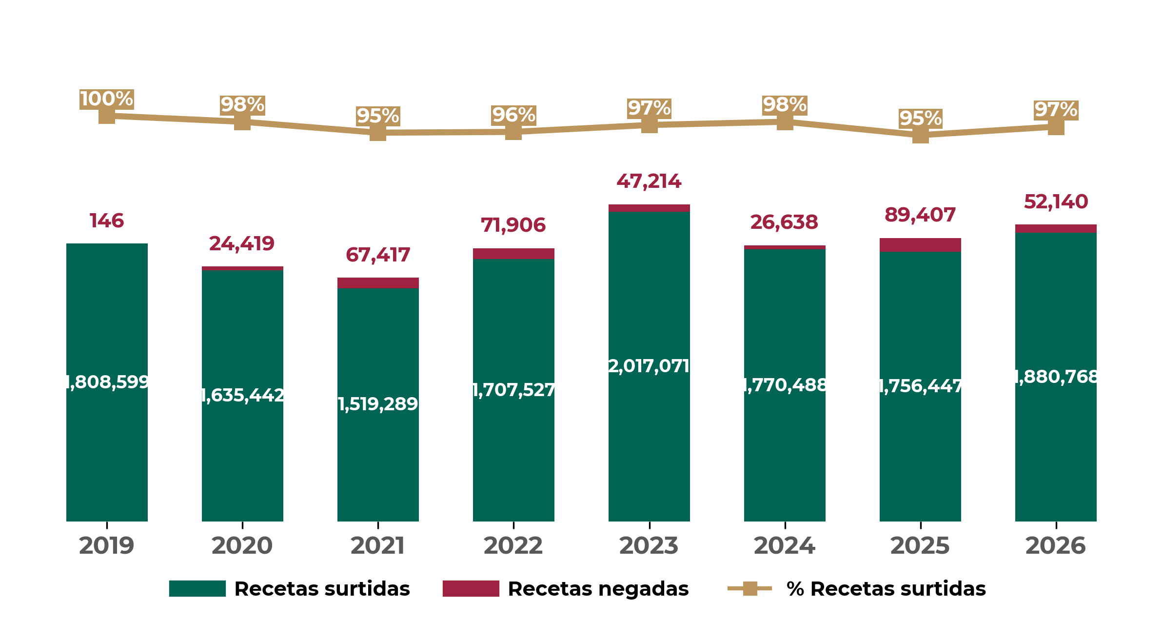
AGUASCALIENTES
Recetas surtidas y negadas
Comparación interanual de enero a mayo de cada año
Recetas manuales y electrónicas
Año | Manuales | Electrónicas | Porcentaje de electrónicas
2019 | 172,056 | 1,636,689 | 90.5%
2026 | 81,200 | 1,851,708 | 95.8%
Fuente: Portal de Control de Abasto. En 2026, se muestra lo correspondiente al periodo del 1 de enero al 31 de mayo de 2026.

Slide 18
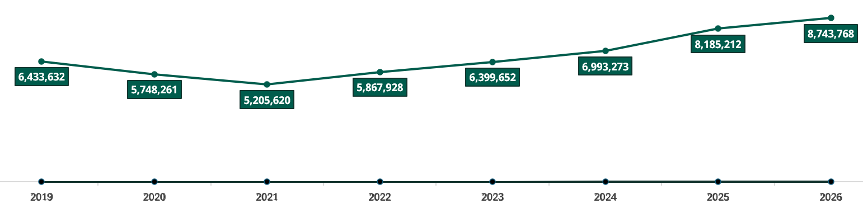
AGUASCALIENTES
Abasto de Medicamentos
Piezas consumidas
Medicamentos con mayor demanda
Con mayor demanda de enero a mayo de 2026
Nombre | Consumo
Paracetamol, tableta (analgésico) | 622,008
Celecoxib, cápsula (antiinflamatorio) | 269,928
Electrolitos orales solución (hidratación) | 212,772
Telmisartán, tableta (antihipertensivo) | 208,635
Pantoprazol o Rabeprazol u Omeprazol, tableta o gragea o cápsula (antiácido) | 205,828
Pioglitazona, tableta (hipoglucemiante) | 197,325
Dieta polimérica con fibra, suspensión oral o enteral (nutrición) | 190,796
Metformina, tableta (hipoglucemiante) | 171,804
Gabapentina, cápsula (antiepiléptico) | 171,328
Atorvastatina, tableta (reducir colesterol y triglicéridos) | 169,863
Fuente: Portal de Control de Abasto. En 2026, se muestra lo correspondiente al periodo del 1 de enero al 31 de mayo de 2026.

Slide 19





AGUASCALIENTES
¿Qué se hizo?
2025
941.6
mdp
Acciones 2025
Construcción:
Obras de Infraestructura 2025 | Monto (mdp)
Nueva Unidad de Hemodiálisis (94 máquinas de hemodiálisis) | $499.2
Ampliación y remodelación de la UMF No. 6 Jesús María, Aguascalientes. | $77.1
Subtotal | $576.3
1
UMF
1
Unidad de
Hemodiálisis
Obras de Conservación 2025 | Monto (mdp)
Mantenimiento de Infraestructura (PAO 2025) | $156.6
Intervención en áreas de urgencias en 5 unidades (UMF No.7, 8, 9, 10,11, Aguascalientes) | $78.6
Intervención en áreas de hemodiálisis interna en 3 unidades (HGZ No.2 , HGZ No.3, Aguascalientes; UMAA Jesús María) | $19.3
Intervención en áreas de residencias médicas en 8 unidades | $35.2
Intervención en áreas de accesibilidad (rampas) en 16 unidades, Aguascalientes | $22.7
Intervención en áreas de terapia intensiva en 3 unidades (HGZ No. 1, HGZ No.2, Aguascalientes; HGZ No.3 Jesús María) | $19.3
Intervención en áreas de salud mental en 3 unidades (HGZ No. 1, HGZ No.2, Aguascalientes; HGZ No.3 Jesús María) | $10.3
Subtotal | $342
Remodelación:
Equipo Médico 2025, Instalación 2026 | Monto (mdp)
Adquisición de 3 piezas de equipo médico: 2 refrigeradores congeladores de 5.4 pies cúbicos para lactancia materna y 1 monitor de signos vitales para el traslado del paciente (con protección antimagnética). | $1.9
Equipamiento Electromecánico 2025 | Monto (mdp)
Adquisición de elevadores | $21.4

Slide 20


AGUASCALIENTES
¿Qué se hará?
2026
1,672.4
mdp
Acciones 2026
Rehabilitación:
1
Hospital de
Rescate
Obras de Conservación 2026 | Monto (mdp)
Hospital General de Traumatología y Especialidades en Pabellón de Arteaga, Aguascalientes | $1,391.5
Mantenimiento de infraestructura (PAO 2026) | $149.7
Subtotal | $1,541.2
Adquisición:
Equipamiento Electromecánico 2026 | Monto (mdp)
24 Equipos electromecánicos para 2 HGZ; 23 para aires acondicionados y 1 lavadora-extractora para la Planta de lavado, Aguascalientes. | $131.2
24
Equipos
Electrome-
canicos
Propuestas en valoración
7
7 Predios en ruta y 0 CECI en Construción 2026
Estatus terrenos ¹ |  | Municipios
 | 0 Reserva IMSS | -
 | 7 Donación | Rincón de los Romos, Pabellón de Arteaga, Aguascalientes (3), San Francisco de los Romos, Jesús María
CECI IMSS
2026
2025-2030
¹ Terrenos donados y escriturados a favor del Instituto. 7 CECI para entrega a SICT.

Slide 21


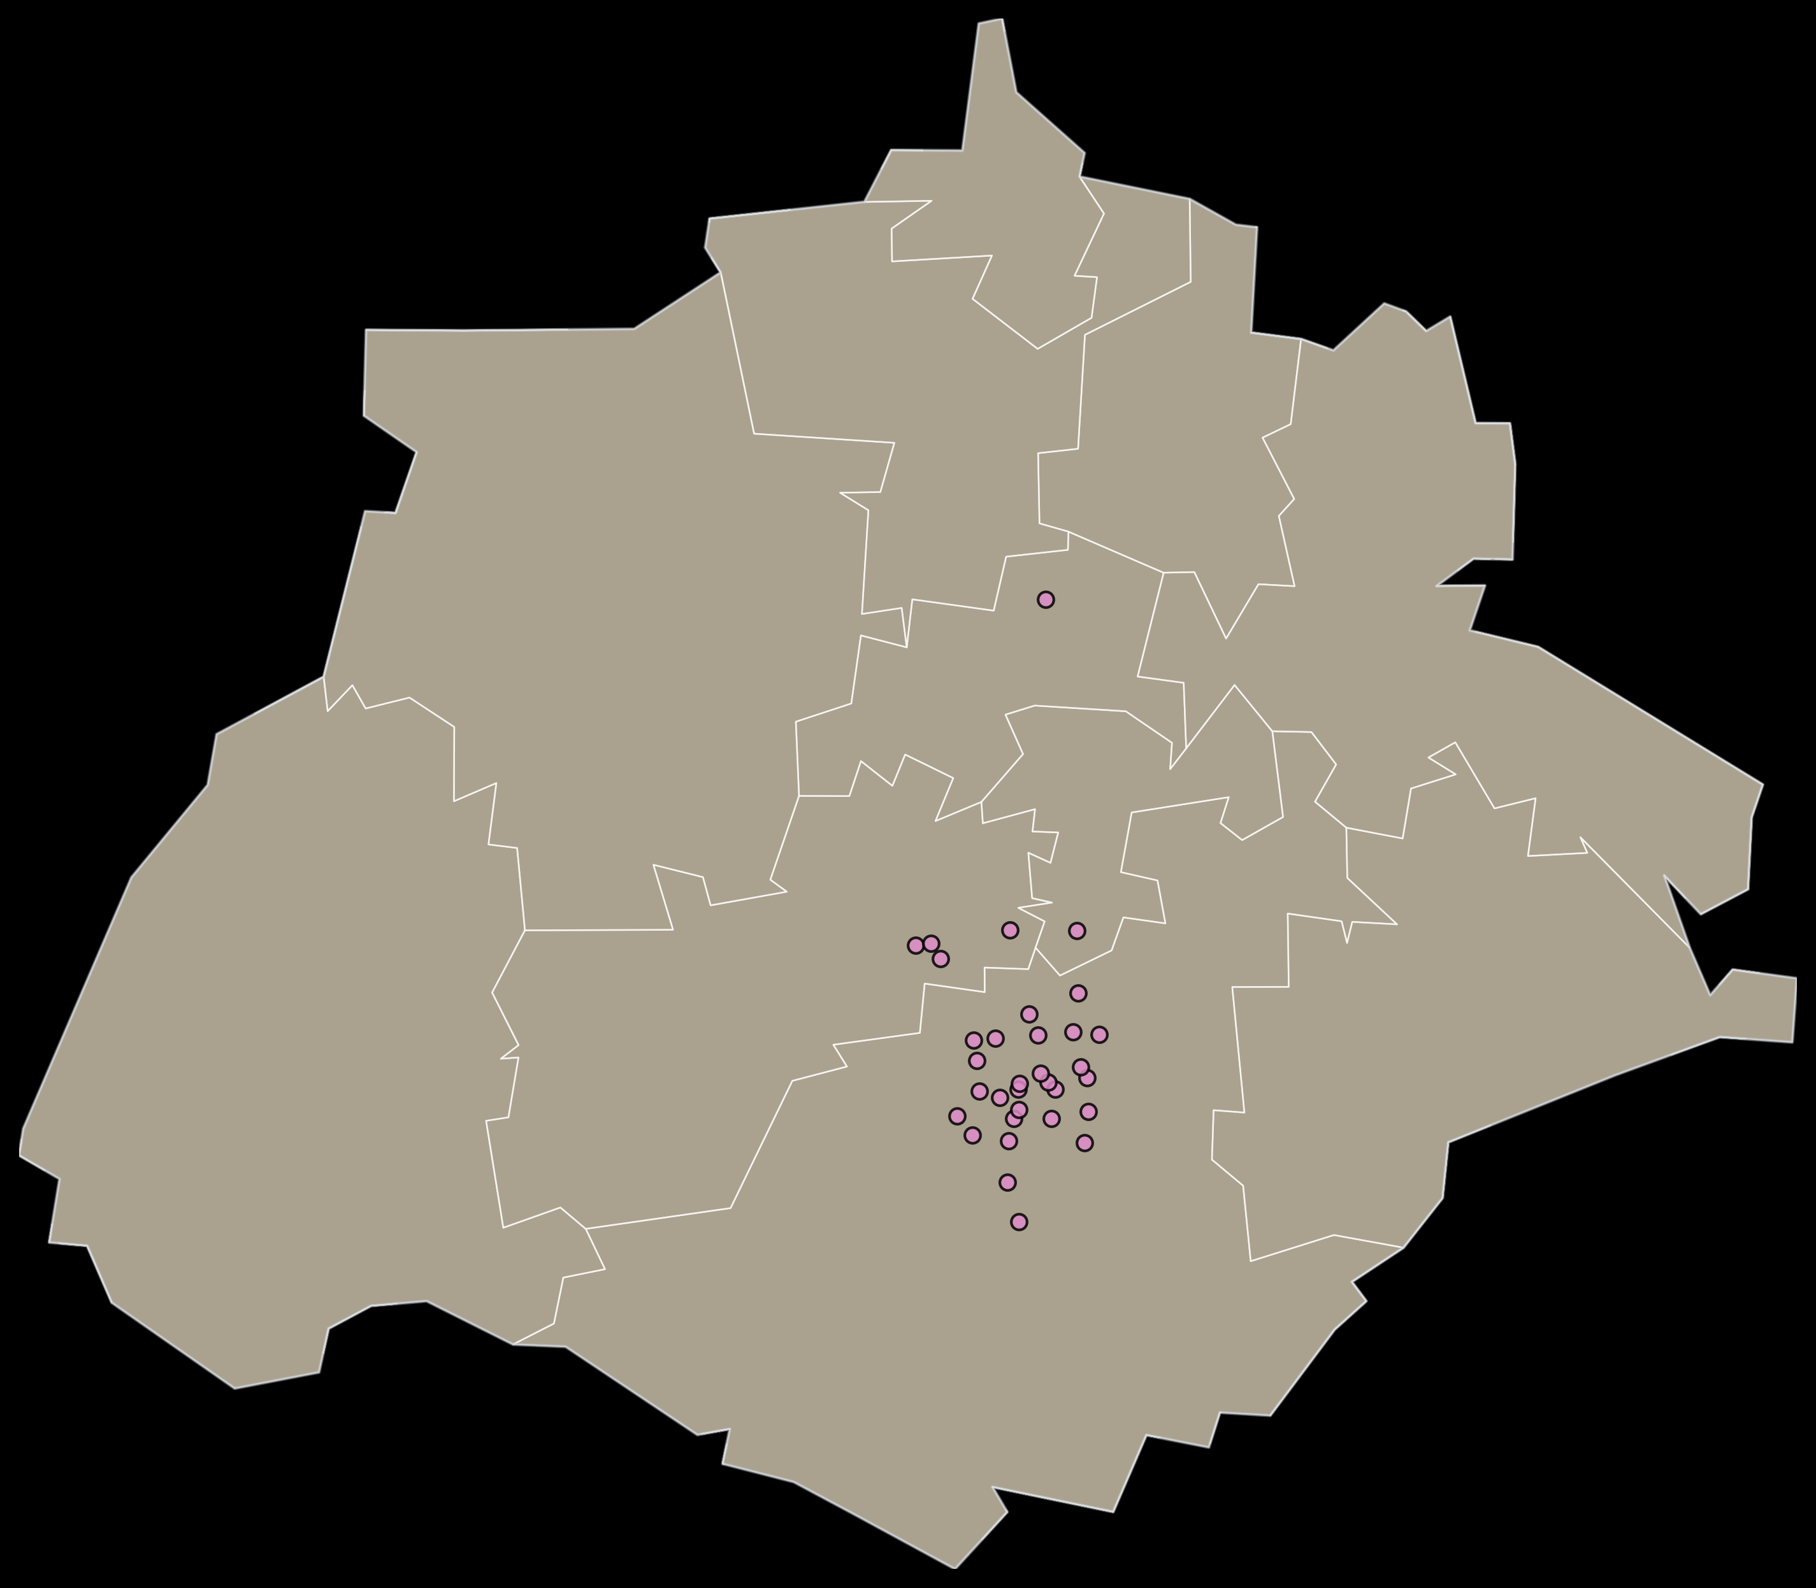
AGUASCALIENTES
Infraestructura de prestaciones sociales
GUARDERÍAS
33 unidades 1 directas 32 indirectas | 4,803 inscritos 343 en espera
BIENESTAR SOCIAL
1 Centro de Seguridad Social | Aguascalientes
1 Teatro | Aguascalientes
Guarderías 33
Fuente: Dirección de Prestaciones Económicas y Sociales, mayo de 2026.

Slide 22
AGUASCALIENTES
Actividad económica
PRINCIPALES EMPLEADORES
Empleador público | Empleos Anterior | Empleos Actual | Variación | Empleador Privado | Empleos Anterior | Empleos Actual | Variación
Instituto Mexicano del Seguro Social | 8,881 | 8,866 | -0.2% | Nissan Mexicana S.A. de C.V. | 13,954 | 13,999 | 0.3%
Ayuntamiento del Municipio de Aguascalientes Ags | 8,000 | 7,734 | -3.3% | Flextronics Manufacturing Aguascalientes S.A. de C.V. | 5,210 | 5,226 | 0.3%
Gobierno Estado Libre y Soberano de Aguascalientes | 6,073 | 5,980 | -1.5% | Sensata Technologies De México S. de R.L. de C.V. | 4,683 | 4,695 | 0.3%
Puestos de trabajo, por tipo de sector
May 2025
May 2026
-3.89%
-2.69%
-2.11%
+0.14%
+1.40%
+2.46%
+3.67%
+3.81%
+8.82%
Puesto de trabajo, por tipo de contratación
Mes | Permanente |  | Eventual |  | Total
 | Urbano | Campo | Urbano | Campo
May 2025 | 331,083 | 7,740 | 25,759 | 1,818 | 366,400
May 2026 | 328,948 | 8,148 | 24,544 | 1,702 | 363,342
Variación % | -0.6% | +5.3% | -4.7% | -6.4% | -0.8%
Fuente: Dirección de Incorporación y Recaudación.

Slide 23

AGUASCALIENTES
Puestos de trabajo y salario base de cotización
 | 2018 diciembre | 2026 Mayo | Variación % | Nacional 2026 | Salario Mensual
Salario Base de Cotización | $334.06 | $642.61 | 36.0% | $671.25 | $19,278.3
Salario Base de Cotización: se utilizó como deflactor del salario el cociente del INPC entre diciembre 2018 (103.02) y preliminar de mayo 2026 (145.714) de 0.7069998.
Puestos de trabajo comparación interanual de cada año
$642.61
SBC
Mayo
2018
2019
2020
2021
2022
2023
2024
2025
2026
PRINCIPALES DEUDORES
Categoría | Deudores | Monto de deuda (mdp)
Principal deudor público | Universidad Autónoma de Aguascalientes | $24.17
Principales deudores privados | Cartwood SA de CV | $15.12
 | Moto Diesel Mexicana SA de CV | $9.35
 | GT Refrigerated SA de CV | $7.53
Fuente: Dirección de Incorporación y Recaudación. Corte de información mayo 2026.

